Slide 1
Het fietsenrad
Made by: Eliana, Olivia, Semke, Robbe, Dean, Tijmen

Slide 2
Logo
Dit is ons logo. De blokjes op het uiteinde van de middellijn moeten de cabines voorstellen op een symbolische manier. De bogen errond geven weer dat het beweegbaar is (draaiende beweging).

Slide 3
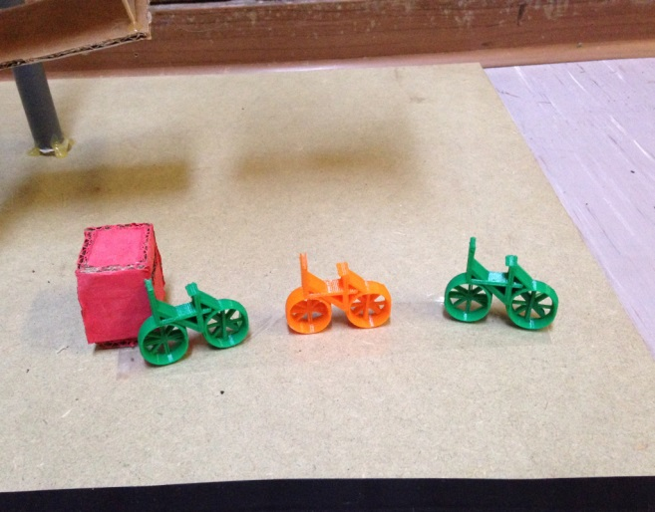
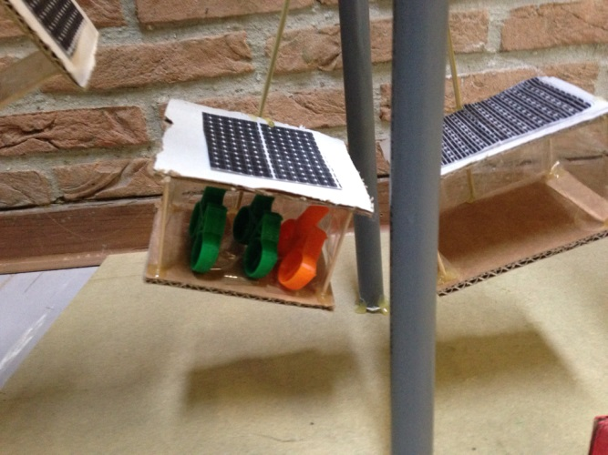
Probleemstelling
Er heerst een groot probleem rond het stallen van je fiets in steden. Vooral bij
stations, in stadskernen en aan grote bedrijven is het zeer moeilijk om je fiets
deftig te stallen. Dit is niet motiverend voor de mensen om met de fiets te gaan.
Hierdoor grijpt de mens dus naar de auto waardoor er meer CO₂ uitstoot is.

Slide 4
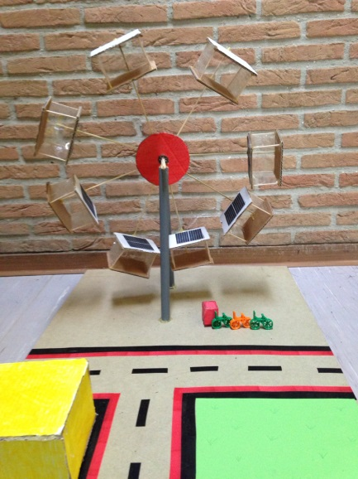
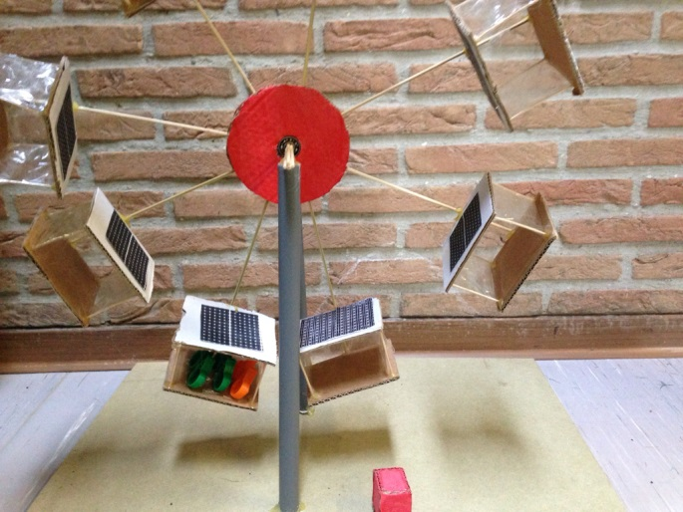
Onze oplossing
Met ons project willen we het aantal fietsenstallingen vergroten maar dan op een
Kleinere oppervlakte. Dus dat betekent dat we in de hoogte werken.
We creëerden een rad met cabines aan waar je je fiets in kan plaatsen.
De nodige energie om het rad te laten draaien halen we uit de zonnepanelen die we
op de cabines hebben geplaatst.

Slide 5
Social media
https://www.instagram.com/artcadia203a
https://www.facebook.com/Artcadia-Fietsenrad-162651177804514/
https://youtu.be/MDqu-JKYEnE

